Slide 1
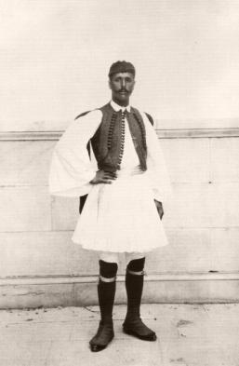
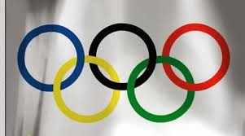
Όνομα μαθητή / τριας , Καπετανέα Μάρθα
Όνομα καθηγητή /τριας , Μπορέτου Σταυρούλα
Μάθημα , Κείμενα Νεοελληνικής Λογοτεχνίας
Τμήμα , Α2
Σχολ. Έτος , 2013-14
Θέμα , « Οι Ολυμπιακοί Αγώνες».
1

Slide 2
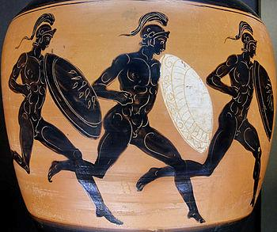
Τα Ολύμπια, στην αρχαιότητα , ήταν η πιο σημαντική διοργάνωση της αρχαίας Ελλάδας . Διεξάγονταν στην αρχαία Ολυμπία ,από την οποία είχαν πάρει την ονομασία τους , κάθε τέσσερα χρόνια μετά το έτος 776π.Χ.
Στα Ολύμπια έπαιρναν μέρος αθλητές απ’ όλη την Ελλάδα (και αργότερα και από άλλες περιοχές ) … Έτσι τα Ολύμπια , σταδιακά βέβαια , άρχισαν να αποκτούν ιδιαίτερη αίγλη στο πέρασμα των χρόνων …
2

Slide 3
Αν και τα Ολύμπια διεξάγονταν επί πολλά χρόνια , σιγά-σιγά έχασαν τη σημασία τους …
Όταν οι Ρωμαίοι κατέλαβαν την Ελλάδα και όταν ο χριστιανισμός έγινε η επίσημη θρησκεία της Ρωμαϊκής Αυτοκρατορίας , οι Ολυμπιακοί Αγώνες θεωρήθηκαν ως ειδωλολατρική γιορτή . Έτσι το 393μ.Χ ο αυτοκράτορας Θεοδόσιος απαγόρευσε την διεξαγωγή τους .
Με αυτόν τον τρόπο τέλειωσε μία περίοδος χιλίων χρόνων κατά την οποία οι Ολυμπιακοί Αγώνες πραγματοποιούνταν συνέχεια κάθε τέσσερα χρόνια .
3

Slide 4
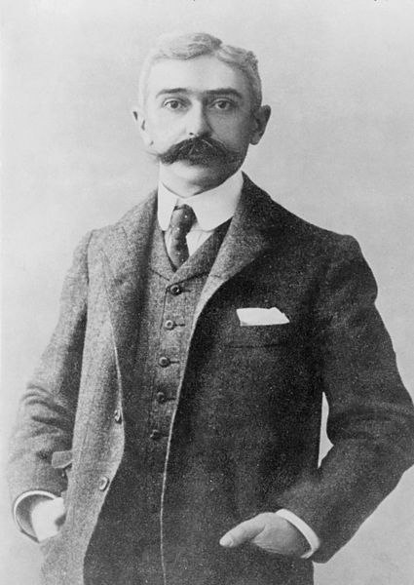
Ο εμπνευστής της διεξαγωγής τους ήταν ο Γάλλος βαρώνος Πιέρ ντε Κουμπερντέν . Ο Κουμπερντέν ήθελε να ενώσει την νεολαία με τον αθλητισμό , παρά να γίνονται πόλεμοι . Πίστευε ότι με την αναβίωση των Ολυμπιακών Αγώνων θα πετύχαινε το σκοπό του.
Σε ένα συνέδριο στο Πανεπιστήμιο της Σορβόνης , στο Παρίσι , που έγινε από τις 16-23 Ιουνίου το 1894 παρουσίασε τις ιδέες στο διεθνές ακρωτήριο . Την τελευταία μέρα του συνεδρίου αποφασίστηκε να διεξαχθούν οι πρώτοι Ολυμπιακοί Αγώνες το 1896 , στην Αθήνα , την πόλη και την χώρα που τους γέννησε . Έτσι γεννήθηκε η Διεθνής Ολυμπιακή Επιτροπή ( ΔΟΕ ) .
4

Slide 5
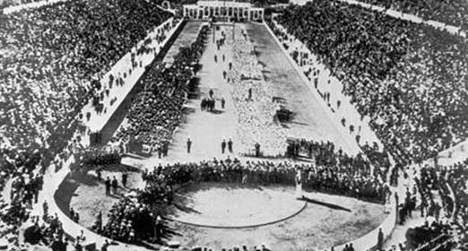
Η ΔΟΕ ήταν υπεύθυνη για τη διοργάνωση των Αγώνων . Με πρώτο πρόεδρο τον Δημήτριο Βικέλα , γενικό γραμματέα τον εμπνευστή της ιδέας και με υπόλοιπα μέλη προσωπικότητες από άλλα έθνη άρχισε η προετοιμασία των Ολυμπιακών Αγώνων …
Οι πρώτοι σύγχρονοι Ολυμπιακοί Αγώνες γνώρισαν μεγάλη επιτυχία. Αν και οι αθλητές που συμμετείχαν δεν ξεπερνούσαν τους 250 , ήταν η μεγαλύτερη διοργάνωση που έγινε ποτέ.
5

Slide 6
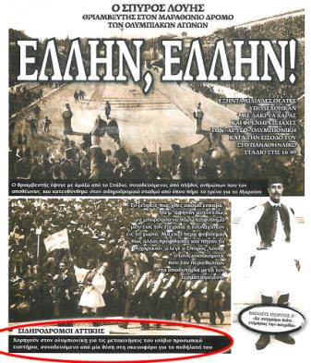
Στους πρώτους σύγχρονους Ολυμπιακούς Αγώνες , η Ελλάδα είχε ένα χρυσό ολυμπιονίκη τον Σπύρο Λούη . Αν και ο Λούης τερμάτισε πρώτος , η νίκη του αμφισβητήθηκε από πολλούς . Πιο συγκεκριμένα , ο συναθλητής του Χαρίλαος Βασιλάκος , κατηγορεί τον Λούη ότι δεν έκανε όλη τη διαδρομή… Υποστηρίζει , μάλιστα , ότι κανείς από τους υπόλοιπους συναθλητές τους δεν είδε το Λούη να τον προσπερνά …
6

Slide 7
Επομένως , υπάρχει μεγάλη πιθανότητα ο έλληνας μαραθωνοδρόμος να « έκλεψε ». Παρ’ όλα αυτά , όταν ο Σπύρος Λούης τερμάτισε από τις φωνές του ακρωτηρίου καταλαβαίνουμε ότι ο κόσμος δεν νοιαζόταν για το ποιός θα τερμάτιζε αλλά ποιάς καταγωγής θα ήταν αυτός « Είναι Έλλην , ότι η Έλλην»
Τέλος πιστεύω σημασία της νίκης του Σπύρου Λούη στους πρώτους Σύγχρονους Ολυμπιακούς Αγώνες ήταν , είναι , και θα είναι πολύ σημαντική για τη χώρα μας .
7

Slide 8
Σας ευχαριστώ πολύ !!!

